Slide 1
KOAH'A VAKALARLA YAKLAŞIM
Dr.Osman Aykut Demirtaş

Slide 2
Sunum Planı
KOAH Tanım ve Epidemiyoloji
Etyoloji ve Risk Faktörleri
Patofizyoloji
Klinik Bulgular
Tanı
Tedavi
Vaka Örnekleri

Slide 3
TANIM
Hava yolları ve/veya alveollerdeki anormalliklere bağlı olarak gelişen, kronik solunum semptomları (dispne, öksürük, balgam çıkarma, alevlenmeler) ile karakterize, kalıcı (çoğunlukla ilerleyici) hava akımı kısıtlanmasına yol açan, heterojen bir akciğer hastalığıdır.

Slide 4
EPİDEMİYOLOJİ
KOAH’ın küresel prevalansının %10,3 olduğu tahmin edilmektedir. Yine dünya çapında KOAH’a bağlı olarak yılda yaklaşık üç milyon ölümün meydana geldiği tahmin edilmektedir. Düşük ve orta gelirli ülkelerde sigara içme prevalansının artması ve yüksek gelirli ülkelerde yaşlanan nüfusla birlikte, KOAH prevalansının artması beklenmektedir.
KOAH Dünya Sağlık Örgütü verilerine göre dünyada en sık öldüren 3. hastalıktır.

Slide 5
ETYOLOJİ VE RİSK FAKTÖRLERİ
Çevresel Faktörler
Sigara dumanı: En önemli ve değiştirilebilir risk faktörüdür. Aktif içicilik kadar pasif maruziyet de risk oluşturur. Ülkemizde de KOAH olgularının büyük çoğunluğunda sigara öyküsü mevcuttur.
Biyokütle yakıt maruziyeti: Özellikle kırsal kesimde yaşayan, odun-tezek-kömür sobasıyla yıllarca yemek pişiren kadınlarda KOAH'ın önde gelen nedenidir. Türkiye'de Doğu Anadolu, Karadeniz ve Güneydoğu Anadolu kırsalında sık görülür.
Mesleki maruziyet: Tozlu, dumanlı ortamlarda çalışanlar (madencilik, inşaat, kaynak, tarım, tekstil, fırıncılık).
Hava kirliliği: Dış ortam (trafik, sanayi) ve ev içi hava kirliliği.

Slide 6
Kişi Kaynaklı Faktörler
Alfa-1 antitripsin eksikliği: Erken yaşta (genellikle <45 yaş), sigara öyküsü hafif olan veya hiç olmayan, aile öyküsü pozitif hastalarda mutlaka düşünülmelidir.
Akciğer gelişim bozuklukları
Geçirilmiş tüberküloz
Astım öyküsü
İleri yaş ve kadın cinsiyet (eşit sigara maruziyetinde kadınlar daha duyarlı).

Slide 7
PATOFİZYOLOJİ
Zararlı partiküllerin (özellikle sigara dumanının) kronik inhalasyonu, hava yollarında ve alveollerde aşırı bir nötrofilik (bazı fenotiplerde eozinofilik) inflamatuvar yanıtı tetikler. Bu yanıt; oksidatif stres, proteaz-antiproteaz dengesizliği ve doku onarımındaki bozulma ile birleşince üç ana mekanizma ortaya çıkar:
Küçük hava yolu hastalığı (obstrüktif bronşiolit)
Parenkim destrüksiyonu (amfizem)
Mukosiliyer disfonksiyon
Sonuç: kronik, büyük oranda geri dönüşsüz hava akımı kısıtlanması ve ilerleyici fonksiyonel kayıp.

Slide 8
KLİNİK BULGULAR
Kardinal Semptomlar
Kronik, ilerleyici dispne: En önemli ve hayat kalitesini en çok bozan semptomdur. Başlangıçta sadece efor sırasında, ilerledikçe günlük aktivitelerde, ileri evrede istirahatte hissedilir.
Kronik öksürük: Başlangıçta aralıklı, daha sonra her gün; başlangıçta üretken olabilir.
Kronik balgam çıkarma: Genellikle az miktarda, sabahları belirgin, beyaz-saydam balgam. Pürülan balgam alevlenmeyi düşündürür.
Tekrarlayan alt solunum yolu enfeksiyonları.
İleri evrede: kilo kaybı, iştahsızlık, kas güçsüzlüğü, pretibial ödem (kor pulmonale).

Slide 9
Fizik Muayene Bulguları
Erken evrede fizik muayene tamamen normal olabilir; bu nedenle normal muayene KOAH tanısını dışlamaz.
İlerlemiş hastalıkta sık karşılaşılan bulgular:
Fıçı göğüs,supraklaviküler fossa derinleşmesi.
Uzamış ekspiryum süresi (>4-6 sn).
Yardımcı solunum kaslarının kullanımı, büzük dudak solunumu

Slide 10
Solunum seslerinde azalma, uzamış ekspiryum, ekspiratuvar ronkus/wheezing, kaba raller.
Perküsyonda hipersonorite, diyafragma hareketlerinde kısıtlılık.
İleri evrede: santral siyanoz, çomak parmak (KOAH'ta tipik değildir; varsa bronşektazi veya akciğer kanseri düşünülmelidir), pretibial ödem, juguler venöz dolgunluk.

Slide 11
TANI
Klinik Şüphe Kimde Olmalı?
Şu özellikleri taşıyan her hasta KOAH yönünden değerlendirilmelidir:
≥40 yaş ve risk faktörü maruziyeti olan kişiler.
Kronik öksürük, balgam, dispne yakınması olan.
Tekrarlayan alt solunum yolu enfeksiyonları.
Pozitif aile öyküsü olan.

Slide 12
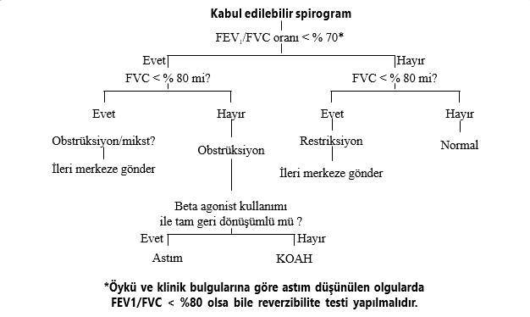
Spirometre — Tanının Olmazsa Olmazı
Tanı kriteri: Bronkodilatör inhalasyonundan 10-15 dakika sonra ölçülen post-bronkodilatör FEV1/FVC < 0.70; bu değer kalıcı hava akımı kısıtlanmasını doğrular ve KOAH tanısı koyar.

Slide 13
Hava Akımı Kısıtlanmasının Şiddeti (GOLD 1-4 — Spirometrik Sınıflama)
Post-bronkodilatör FEV1/FVC < 0.70 olan hastalarda, beklenenin yüzdesi olarak FEV1 değerine göre sınıflama yapılır:
GOLD Evresi | FEV1 (% beklenen) | Şiddet
GOLD 1 | ≥ %80 | Hafif
GOLD 2 | %50 — < %80 | Orta
GOLD 3 | %30 — < %50 | Ağır
GOLD 4 | < %30 | Çok ağır

Slide 14
GOLD 2023 raporundan itibaren önceki ABCD sınıflaması, ABE olarak güncellenmiştir. C ve D grupları, alevlenme öyküsünün klinik önemi vurgulanarak tek bir "E" grubuna birleştirilmiştir. Bu sınıflama tedavi seçiminin temelini oluşturur ve iki parametreye dayanır: semptom yükü ve alevlenme öyküsü.
Önemli not: FEV1 yüzdesi bu sınıflamaya doğrudan girmez.
Grup | Alevlenme Öyküsü (Son 1 Yıl) | Semptom Yükü
A | 0-1 orta şiddetli (yatışsız) | mMRC 0-1 VEYA CAT < 10
B | 0-1 orta şiddetli (yatışsız) | mMRC ≥ 2 VEYA CAT ≥ 10
E | ≥2 orta VEYA ≥1 hastane yatışı | Semptom yükünden bağımsız

Slide 15
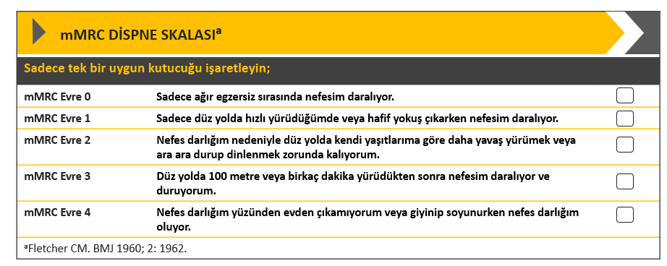
Semptom Değerlendirmesi
mMRC (modified Medical Research Council) Dispne Skalası: 0-4 arası puanlama yapılır. ≥2 yüksek semptom yükü olarak kabul edilir.

Slide 16
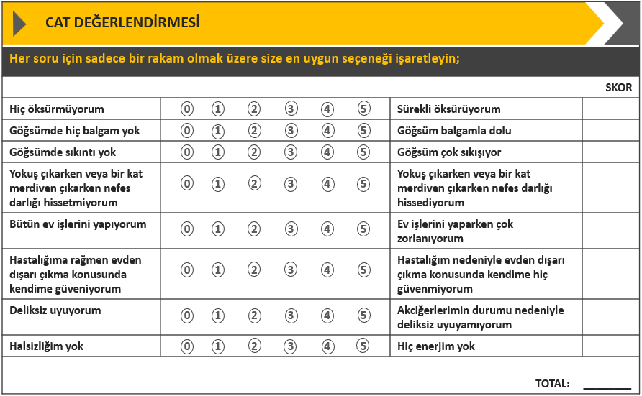
CAT (COPD Assessment Test): 8 sorudan oluşan, 0-40 arası puan veren bir anketdir. ≥10 puan yüksek semptom yükü olarak kabul edilir.

Slide 17
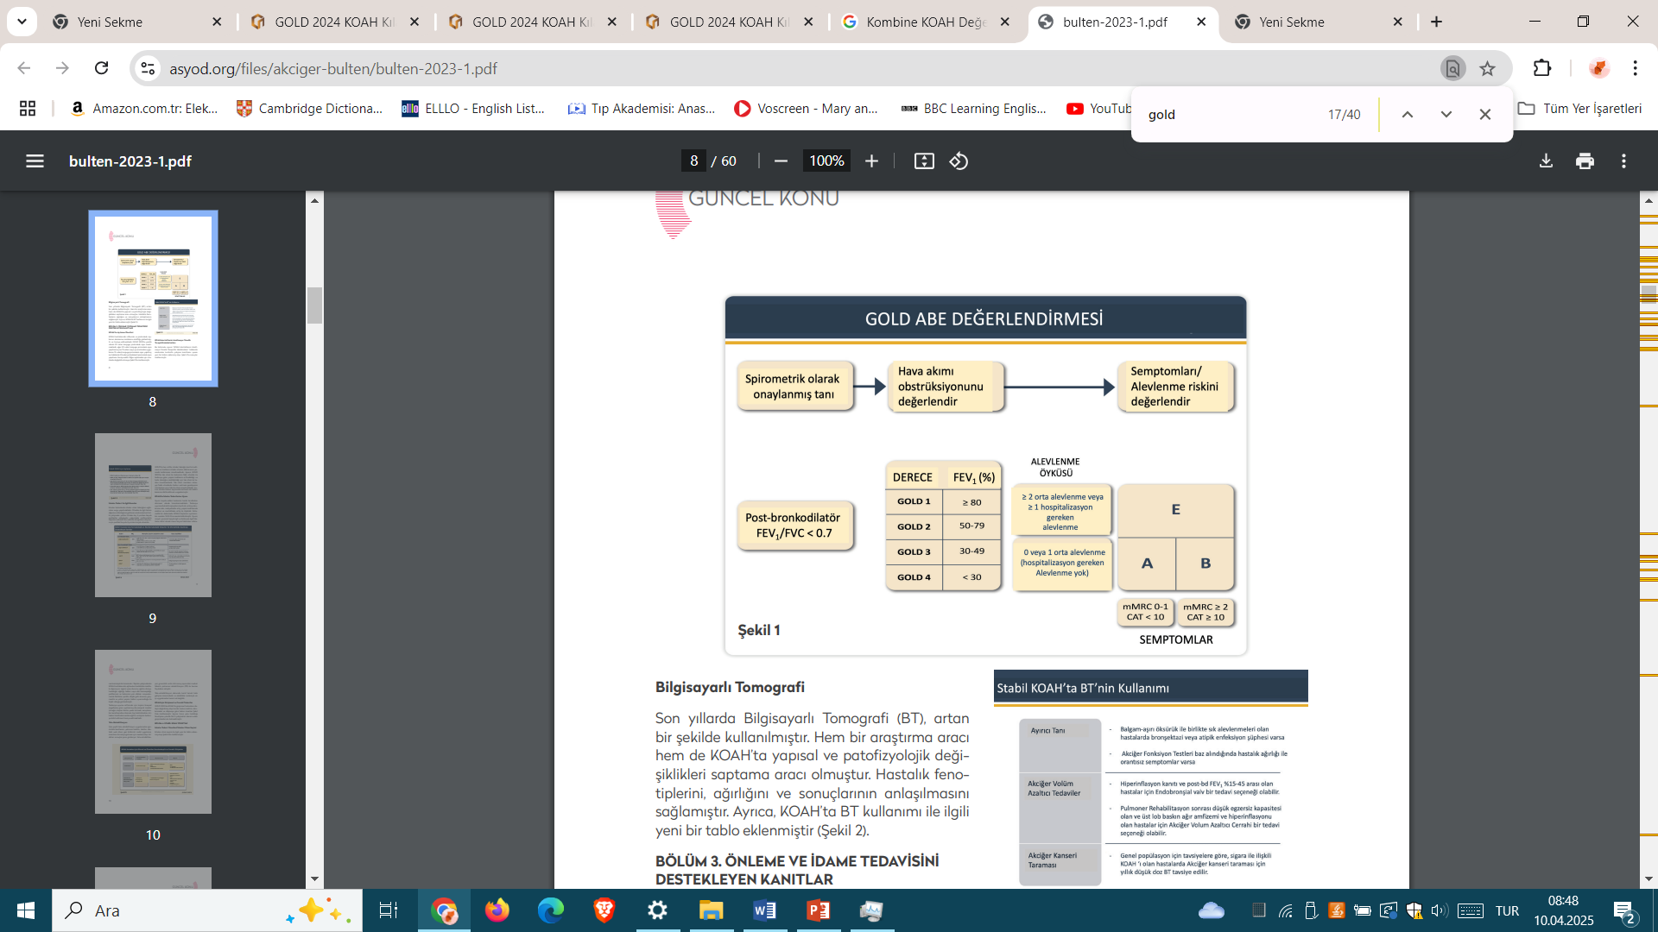
KOMBİNE KOAH DEĞERLENDİRMESİ

Slide 18
STABİL KOAH TEDAVİSİ — BAŞLANGIÇ FARMAKOLOJİK TEDAVİ (GOLD 2024)
Tedavi seçimi ABE grubuna ve özellikle E grubunda kan eozinofil sayısına göre yapılır.
Grup | Önerilen Başlangıç Tedavisi | Açıklama
A | Bir bronkodilatör (kısa veya uzun etkili) | Tercihen uzun etkili (LABA veya LAMA)
B | LABA + LAMA kombinasyonu (tek inhaler) | Tek başına monoterapi yerine kombinasyon önerilir
E (eozinofil < 300) | LABA + LAMA | Çift bronkodilatör yeterli
E (eozinofil ≥ 300) | LABA + LAMA + ICS (üçlü tedavi) | GOLD 2024'ün önemli güncellemesi

Slide 19
Tüm gruplarda: Acil semptom kontrolü için kısa etkili bronkodilatör (SABA, örn. salbutamol) reçete edilir.
ICS'nin tek başına kullanımı KOAH'ta önerilmez. ICS daima bir LABA ile (veya üçlü tedavinin parçası olarak) verilir.
ICS kullanımının desteklendiği durumlar: Kan eozinofili ≥300/µL, sık alevlenme öyküsü, eşlik eden astım öyküsü.
ICS'den kaçınılması gereken durumlar: Tekrarlayan pnömoni, kan eozinofili <100/µL, mikobakteriyel enfeksiyon öyküsü.

Slide 20
TEDAVİ CEVAPSIZSA NASIL DEVAM EDİLİR?
Başlangıç tedavisine cevap yetersizse iki ana "tedavi hedefi" üzerinden ilerlenir: dispne hâkim ise dispne yolu, alevlenmeler hâkim ise alevlenme yolu izlenir.
Dispne hâkimse: LABA veya LAMA monoterapideki hasta LABA+LAMA'ya çıkartılır; inhaler tekniği ve cihaz uyumu sorgulanır, eşlik eden hastalıklar (kalp yetmezliği, anemi, depresyon, dekonditisyon) gözden geçirilir, pulmoner rehabilitasyon eklenir.

Slide 21
Alevlenmeler hâkimse: LABA veya LAMA → LABA+LAMA; LABA+LAMA tedavisi altında alevlenme devam ederse eozinofil ≥100/µL ise üçlü tedaviye (LABA+LAMA+ICS) geçilir. Eozinofil <100/µL olan ve sigara içmeyenlerde azitromisin (özellikle eski sigara içicileri); kronik bronşit varsa roflumilast eklenebilir.

Slide 22
KOAH ALEVLENMESİ
14 günden kısa sürede gelişen, dispne ve/veya öksürük ve balgamda kötüleşme ile karakterize, çoğunlukla taşipne ve/veya taşikardinin eşlik ettiği, çevresel maruziyet, enfeksiyon veya başka bir akciğer hastalığına bağlı lokal/sistemik inflamasyonun arttığı akut olaydır.

Slide 23
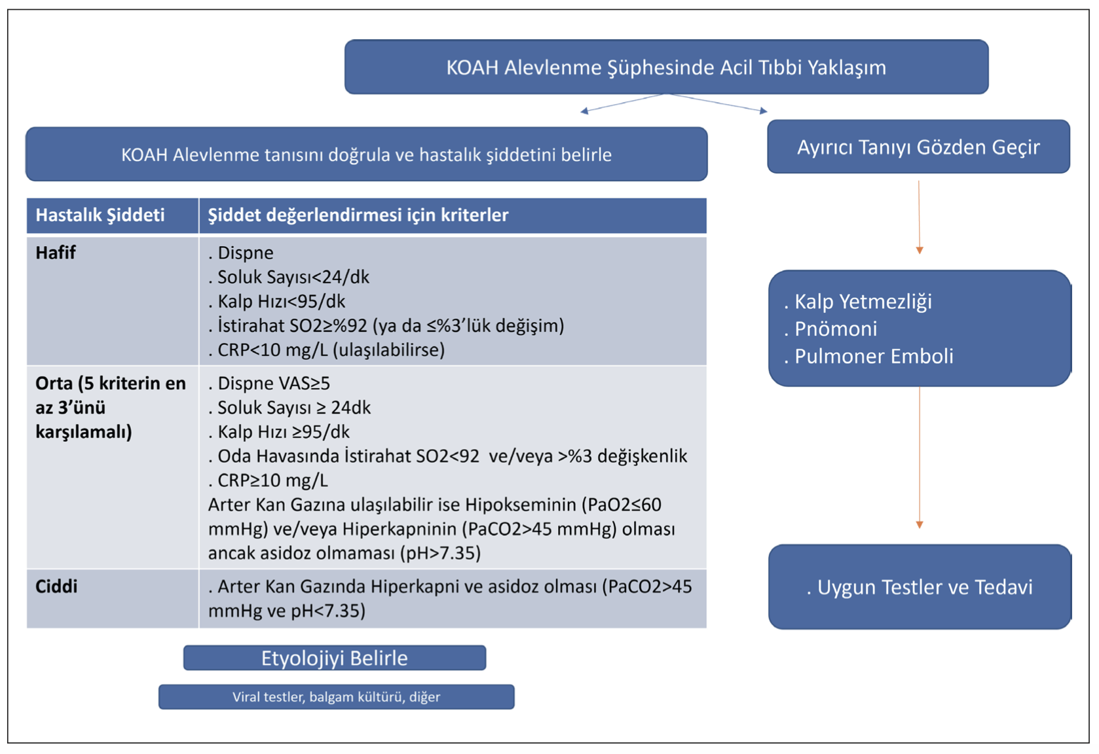
Roma Sınıflaması: Hastanın başvuru anındaki klinik ve laboratuvar bulgularına dayanır, mortalite öngörmede başarılıdır:

Slide 24
AYIRICI TANI
Pnömoni
Pulmoner emboli
Pnömotoraks
Konjestif kalp yetmezliği alevlenmesi
Akut koroner sendrom.
Aritmi

Slide 25
ALEVLENME TEDAVİSİ
Kısa etkili bronkodilatörler: SABA ± SAMA (örn. salbutamol ± ipratropium), nebülizatör veya ölçülü doz inhaler + spacer ile sık dozlarda (örn. her 1-4 saatte bir).
Antibiyotik: Üç kriterinden (artmış dispne, artmış balgam volümü, pürülan balgam) en az 2'si varsa veya pürülan balgam mutlaka varsa, ya da mekanik ventilasyon gerekiyorsa 5 gün süreyle amoksisilin/klavulanat, makrolid (azitromisin, klaritromisin), doksisiklin. Pseudomonas riski olanda (sık antibiyotik kullanımı, ileri evre, FEV1 < %50, son 1 yılda kolonizasyon) florokinolon (siprofloksasin/levofloksasin).

Slide 26
Sistemik kortikosteroid: 5 gün boyunca prednizolon 40 mg/gün (oral). Daha uzun süreli kullanımın yararı yok, yan etkisi fazla. Orta-ağır alevlenmede önerilir.
Oksijen: Hedef SpO₂ %88-92 (KOAH'ta hiperokside CO₂ retansiyonu nedeniyle kaçınılır). Venturi maskesi(Alternatif Nazal Kanül) tercih edilir.
Non-invaziv mekanik ventilasyon (NIMV): Respiratuvar asidozu olan (pH ≤ 7.35, PaCO₂ > 45 mmHg) ve solunum sayısı >20-24/dk olan hastalarda standart medikal tedaviye rağmen düzelme yoksa ilk basamaktır. Hastane şartlarında uygulanır

Slide 27
SIK EŞLİK EDEN KOMORBİDİTELER
Kardiyovasküler hastalıklar (iskemik kalp hastalığı, kalp yetmezliği, aritmiler, hipertansiyon).
Akciğer kanseri
Osteoporoz
Depresyon, anksiyete bozukluğu.
Diabetes mellitus, metabolik sendrom.
Gastroözofageal reflü hastalığı
Obstrüktif uyku apne sendromu
Kas iskelet sistemi disfonksiyonu, sarkopeni.

Slide 28
AİLE HEKİMİNİN KOAH YÖNETİMİNDEKİ YERİ
Risk grubunu tanımak ve aktif olarak sorgulama yapmak.
Klinik şüphesi olan hastayı tanı doğrulaması (post-bronkodilatör spirometre) için göğüs hastalıkları polikliniğine yönlendirmek.
Tanı kesinleştikten sonra ABE sınıflaması yapıp uygun başlangıç tedavisini başlatmak.
İnhaler tekniğini her vizitte denetlemek, hastaya doğru kullanımı öğretmek.
Sigara bırakma desteği vermek (poliklinik düzeyinde 5A uygulanması).
Aşıları zamanında yapmak.
Alevlenmeleri ayaktan tedavi etmek; sevk kriterlerini iyi bilmek.
Komorbiditeleri taramak ve yönetmek.
Pulmoner rehabilitasyona yönlendirmek.
Hastalık ilerlemesini izlemek, palyatif bakım ve ileri evre planlamasını yönetmek.

Slide 29
Pulmoner rehabilitasyon, kronik akciğer hastalarının nefes darlığını azaltmayı, fiziksel kapasitelerini artırmayı ve yaşam kalitelerini yükseltmeyi amaçlayan kişiye özel, çok disiplinli bir egzersiz ve eğitim programıdır. Hastalığa bağlı hareketsizliği kırmayı hedefler.
KOAH,Astım,Pulmoner fibrozis,Bronşektazi,Akciğer nakli veya göğüs cerrahisi öncesi ve sonrası süreçler
Kişiye Özel Egzersiz Eğitimi: Solunum kaslarını, kol ve bacak kaslarını güçlendirecek yürüme, bisiklet ve direnç egzersizleri.
Solunum Teknikleri: Doğru nefes alma yöntemleri ve nefes darlığı ile baş etme yolları.
Hasta ve Aile Eğitimi: İlaçların doğru kullanımı, cihazların kullanımı ve hastalık yönetimi.
Beslenme Danışmanlığı ve Psikolojik Destek: Hastaların kaygı/depresyonla baş etmesi ve sağlıklı bir kiloda kalması için destek sağlanması

Slide 30
Günlük aktivitelerde (merdiven çıkma, yürüme vb.) yaşanan nefes darlığını belirgin şekilde azaltır.Egzersiz toleransını artırarak hastaların kendi işlerini kimseye bağımlı olmadan yapabilmesini sağlar.Hastaneye yatış sıklığını ve süresini kısaltır.
Pulmoner Rehabilitasyon programı en az 8 hafta (toplam 24 seans) süre ile uygulanmalıdır. Egzersiz eğitimi bırakıldığında kazanımlar kaybedildiği için egzersiz alışkanlığının devam ettirilmesi gerekmektedir.

Slide 31
KOAH YÖNETİMİ
18 yaşından büyük sağlıklı erişkinlerin yılda en az 1 kez tütün/tütün ürünleri kullanımı ve diğer risk faktörleri konusunda değerlendirilmesi
Medikal tedavinin düzenlenmesi ve yaşam tarzı değişikliği önerilmesi
KOAH tanısı almış erişkinlerin ise izlem sıklığı hastanın ağırlığına göre değişir. İleri evre hastalar 3 ayda bir, erken evre hastalar hastalığının kontrolde olması durumunda yılda bir ya da iki vizitle sağlık kontrolünün gerçekleştirilerek, komplikasyon gelişiminin önlenmesi
Komplikasyonlu vakanın uzman hekimlerle ortak izlenmesi
Erken Tanı
Tedavi
Düzenli İzlem
Komplikasyon İzlemi

Slide 32
VAKA 1
Cemal Bey, 58 yaşında, emekli inşaat ustası, aile sağlığı merkezine "son birkaç yıldır geçmeyen öksürük ve özellikle bu yıl belirginleşen nefes darlığı" şikâyetiyle başvurdu. Şikâyetlerin yaklaşık 4-5 yıldır devam ettiğini, ancak son 1 yıldır rampa çıkarken ve hafif yokuş yürürken nefes darlığı yaşadığını belirtti. Öksürüğü daha çok sabahları, beraberinde az miktarda beyaz-saydam balgamla. Geceleri uyandıran horlama veya nefes darlığı yok. Ortopneik değil.
Özgeçmiş: HT (10 yıldır amlodipin 5 mg/gün).Daha önce akciğer filmi çekilmemiş, spirometre yaptırmamış.
Soygeçmiş: Babasında "akciğer rahatsızlığı" olduğunu, son yıllarını oksijenle geçirdiğini söylüyor.

Slide 33
Alışkanlıklar: 17 yaşında sigaraya başlamış, hâlâ içiyor; günde 1 paket. Sosyal kullanım dışında alkol yok. 30 yıl inşaat sektöründe çalışmış, kaynak ve toz maruziyeti belirgin.
Son 1 yıl içerisinde 2 kez "bronşit" tanısıyla doktora gitmiş, antibiyotik ("Agumentin" diye hatırlıyor) ve şurup kullanmış. Hastane yatışı olmamış.
Genel durum iyi, bilinç açık, oryante koopere. KB: 138/85 mmHg, nabız 84/dk düzenli, SS 18/dk, ateş 36.7 °C, SpO₂ oda havasında %95. BMI: 27.

Slide 34
Konjunktivalar pembe, ağız mukozası nemli. Servikal LAP yok.
Hafif fıçı göğüs görünümü mevcut. Solunum sesleri her iki hemitoraksta eşit, ekspiryum hafif uzamış (≈4 sn). Bazallerde derin inspiryumla zayıf, son ekspiryumda nadir wheezing duyuluyor. Ral, krepitasyon yok. Perküsyon normal.
KVS: S1-S2 doğal, üfürüm yok. Periferik ödem yok. Karın: Defans-rebound yok, organomegali yok. Nörolojik muayene normal.
mMRC sorgusu: "Hızlı yürürken nefesim daralıyor" → mMRC 1.

Slide 35
Adım 1: KOAH şüphesi var mı? → Risk faktörü (41 paket-yıl + mesleki toz/duman) + uygun semptomlar (kronik öksürük, balgam, ilerleyici dispne) + tekrarlayan alt solunum yolu enfeksiyonu öyküsü → EVET, güçlü şüphe.
Adım 2: ASM'de yapılabilecekler — PA akciğer grafisi iste (komorbidite, malignite, kalp gölgesi taraması), tam kan sayımı (eozinofil, anemi), biyokimya (bft, kcft), EKG, parmak ucu SpO₂ ölçümü, mMRC ve CAT sorgulaması.
Adım 3: ASM'de spirometre olmadığı için tanı doğrulaması için göğüs hastalıkları polikliniğine sevk et — "KOAH ön tanısı, post-bronkodilatör spirometre değerlendirmesi rica olunur" notu ile.

Slide 36
Adım 4: Sevk sonrası gelen raporda: Post-BD FEV1/FVC = 0.62, FEV1 = beklenen %68 → KOAH tanısı KONFIRME, GOLD 2 (orta hava akımı kısıtlanması).
Adım 5: Bundan sonra hasta ASM'de takip edilebilir — ABE değerlendirmesi yap. Semptomlar: mMRC 1 (≤1 → düşük semptom yükü). Alevlenme öyküsü: Son 1 yılda 2 "bronşit", oral antibiyotik kullanılmış, yatış yok → ≥2 orta şiddetli alevlenme → YÜKSEK RİSK.
Adım 6: Grup belirleme: ≥2 orta alevlenme olduğu için semptom yükünden bağımsız → GRUP E.
Adım 7: Tedaviye yön ver — Tam kan sayımındaki eozinofil değerine bak. Eozinofil 180/µL (< 300).
Adım 8: Tedaviyi ASM'de başlat, eğitim ver, 4-6 hafta sonra kontrole çağır.

Slide 37
Tanı: KOAH, GOLD 2 derece, Grup E (eozinofil < 300/µL)
Farmakolojik tedavi:
LABA + LAMA kombinasyonu (tek inhaler) — Örn. tiotropium/olodaterol, indakaterol/glikopironyum veya umeklidinyum/vilanterol.
Acil semptom için kısa etkili bronkodilatör (salbutamol 100 mcg, gerektiğinde 2 puff).
Non-farmakolojik müdahaleler (kritik!):
Sigara bırakma — 5A protokolü, vareniklin veya NRT seçenekleri sunulmalı. Bu hastada en çok yarar sağlayacak müdahale budur.
İnfluenza aşısı (yıllık), pnömokok aşı şeması (PCV13/15 ardından PPSV23), COVID-19 güncel doz.
İnhaler tekniği detaylı gösterimi ve hasta tarafından geri uygulama.
Pulmoner rehabilitasyon yönlendirmesi.
4-6 hafta sonra kontrol; tedaviye yanıtsızlık varsa eozinofil ≥100/µL ise üçlü tedaviye geç.
Komorbidite taraması: HT zaten var; lipid profili, HbA1c, depresyon taraması, osteoporoz risk değerlendirmesi.

Slide 38
VAKA 2
Fatma Hanım, 62 yaşında, Adana'nın bir köyünde yaşıyor. Aile sağlığı merkezine torunuyla geldi: "Eskiden köyün yokuşunu çıkıp giderdim, şimdi avluda yürürken bile soluk soluğa kalıyorum." Yakınmaları yaklaşık 5 yıldır var; başlangıçta sabah öksürüğü, son 2 yılda belirginleşen efor dispnesi.
Özgeçmiş: Tip 2 DM (metformin 850 mg 2x1), hipertansiyon (perindopril 5 mg/gün). 4 yıl önce "zatürre" geçirmiş, 7 gün hastanede yatmış. Operasyon yok.
Soygeçmiş: Babası 65 yaşında akciğer hastalığından vefat etmiş; detay bilmiyor.
Alışkanlıklar: Hayatı boyunca tek bir sigara dahi içmemiş. Eşi köyde çoban, evde sigara içmez. ANCAK 14 yaşından beri günde 3 öğün, kapalı mutfakta odun-tezek sobasıyla yemek pişirmiş (≈48 yıllık biomass maruziyeti). Son 5 yıldır doğalgazlı ocağa geçmişler.

Slide 39
Son 1 yılda öksürük balgam artışıyla 1 kez aile sağlığı merkezine başvurmuş, 5 günlük antibiyotik almış, hastane yatışı olmamış. mMRC sorgusu: "Düz yerde yaşıtlarımdan yavaş yürüyorum, arada durup nefes alıyorum." → mMRC 2.
Fizik Muayene
Genel durum iyi-orta; konuşurken hafif nefessizlik var ama tam cümle kurabiliyor. KB: 132/78, nabız 88/dk, SS 20/dk, ateş 36.6, SpO₂ oda havasında %93. BMI 24.
Belirgin fıçı göğüs görünümü, supraklaviküler çukurlar derin. Ekspiryum uzamış (≈6 sn). Solunum sesleri tüm alanlarda azalmış, her iki bazalde son ekspiryumda yaygın wheezing ve ronkus, sağ orta zonda kaba raller. Perküsyon hipersonor.
KVS: S1-S2 doğal, üfürüm yok. Periferik ödem 1+/+++ pretibiyal mevcut. JVD belirgin değil.

Slide 40
Adım 1: KOAH şüphesi — Sigara öyküsü yok ama 48 yıllık biomass maruziyeti, kronik semptomlar, geçirilmiş pnömoni → KOAH için yüksek şüphe ("sigara dışı KOAH" — ülkemizde kadınlarda önemli).
Adım 2: ASM'de yapılabilecekler — PA akciğer grafisi, tam kan, biyokimya, HbA1c, EKG, parmak ucu SpO₂.
Adım 3: Spirometre ve ekokardiyografi için göğüs hastalıkları + kardiyoloji sevki — "KOAH ön tanısı + periferik ödem,kky ve kor pulmonale ekartasyonu rica olunur" notuyla.
Adım 4: Gelen raporda: Post-BD FEV1/FVC = 0.58, FEV1 = %45 → KOAH, GOLD 3. EKO: hafif pulmoner hipertansiyon, sol ventrikül fonksiyonu korunmuş.

Slide 41
Adım 5: ABE: mMRC 2 (yüksek semptom), son 1 yılda 1 orta alevlenme (yatışsız) → Grup B.
Adım 6: SpO₂ %93 sınırda → şu an USOT endikasyonu yok ama ilerleyen dönemde takip gerekli.
Adım 7: ASM'de tedaviyi başlat, biomass maruziyetinin tamamen kaldırıldığını teyit et, pulmoner rehabilitasyona yönlendir.

Slide 42
Tanı: KOAH (biomass ilişkili), GOLD 3, Grup B
Farmakolojik tedavi:
LABA + LAMA kombinasyonu (Grup B'de GOLD 2024 önceliği).
Salbutamol gerektiğinde.
Non-farmakolojik:
Biomass maruziyetini tamamen kaldırması (zaten doğalgaza geçmiş, devam etmesi vurgulanmalı).
Pulmoner rehabilitasyon — mMRC 2 olduğu için güçlü endikasyon.
Aşılama (influenza, pnömokok, COVID-19).
Diyabet ve HT kontrolü; metformin sürdürülür, perindopril sürdürülür.
Ödem için 2. basamak değerlendirme (eko).
4-6 hafta sonra klinik kontrol; yıllık göğüs hastalıkları konsültasyonu ile spirometre takibi.

Slide 43
VAKA 3
Hasan Bey, 67 yaşında, 8 yıldır KOAH tanılı, aile sağlığı merkezimizde takipli. Aktif olarak tiotropium/olodaterol kullanıyor. Şikâyet: "3 gündür balgamım koyulaştı, öksürüğüm arttı, nefes darlığım eskisinden biraz fazla." Ateş tarif etmiyor, halsizlik var ama yatağa yatacak kadar değil. Yemek yiyebiliyor, evde günlük işlerini yapabiliyor. Geceleri ortopne ve PND yok.
Özgeçmiş: KOAH (GOLD 2, Grup B daha önce belirlenmiş), HT, BPH. İlaçları: tiotropium/olodaterol günde 1, salbutamol gerektiğinde, perindopril 5 mg, tamsulosin 0.4 mg. Son 1 yılda bir kez "şiddetli soğuk algınlığı" demiş, evde antitusif kullanmış, hekime başvurmamış.
Alışkanlıklar: 40 paket-yıl sigara, 2 yıl önce bıraktı. Alkol yok.

Slide 44
Genel durum iyi, konuşurken nefes darlığı yok. KB: 130/80, nabız 90/dk, SS 19/dk, ateş 36.8, SpO₂ oda havasında %94 (önceki ölçümlerinde %94-95).
Toraks: Ekspiryum uzamış, her iki bazalde hafif ronkus, ral yok. Konsolidasyon bulgusu yok. KVS: S1-S2 doğal. Periferik ödem yok.

Slide 45
Adım 1: Bu bir alevlenme mi? <14 günde başlamış dispne+balgam artışı+öksürük artışı → EVET, alevlenme.
Adım 2: Şiddet — Anthonisen kriterleri: dispne artışı (+), balgam volüm artışı (+), pürülans (+, balgamın koyulaşması) → 3/3 kriter; ancak vital bulgular stabil, oksijenizasyon stabil, sistemik hastalık yok → Roma sınıflamasına göre HAFİF.

Slide 46
Adım 3: Sahte alevlenme dışlama — Akciğer grafisi (pnömoni ekartasyonu) iste; ödem yok (KKY), göğüs ağrısı yok (AKS), tek taraflı semptom/plöritik ağrı yok (pnömotoraks/PTE), aritmi yok.
Adım 4: Hastane sevki gerekli mi? — Hayır; vital bulgular stabil, SpO₂ baz düzeyinde, bilinç açık, evde destek var.
Adım 5: Tedaviyi belirle.

Slide 47
Tanı: Bilinen KOAH'ın akut alevlenmesi (hafif-orta), ayaktan tedavi uygun
Tedavi:
Salbutamol 100 mcg ölçülü doz inhaler + spacer ile 4-6 saatte bir 2 puff; nefes darlığı arttıkça gerektiğinde.
Pürülan balgam pozitif + tüm Anthonisen kriterleri (+) → 5 gün antibiyotik. Tercih: amoksisilin-klavulanat 875/125 mg 2x1 (5 gün) veya doksisiklin 100 mg 2x1 (5 gün).
Sistemik kortikosteroid: Orta-ağır alevlenmelerde önerilir; bu vakada Anthonisen 3/3 olduğu, balgam volümü ve dispne arttığı için 5 gün prednizolon 40 mg/gün de eklenebilir (klinik karara bağlı).

Slide 48
Mevcut LABA+LAMA tedavisini sürdür.
Hasta eğitimi: 48-72 saatte tablo gerilemezse, ateş yükselirse, dispne artarsa, bilinç değişikliği olursa derhal başvurmasını söyle.
İdame tedavi gözden geçirilmeli: Bu yıl ikinci alevlenme olur ve hastane yatışı kapsamlı orta-ağır olur ise grup E'ye geçecek; eozinofil değerine bakıp ona göre tedavi yükseltilmeli.
Sigara bırakma başarısını kutla, devamlılık için destek ver.

Slide 49
VAKA 4
Hurşut Bey, 71 yaşında, 12 yıllık KOAH tanılı, eski tedavisi LABA+LAMA+ICS üçlü kombinasyon. Aile sağlığı merkezine eşi tarafından getirildi: "Sabahtan beri çok kötü, konuşamıyor, yatağından çıkamadı." Son 2 gün dispnede belirgin artış, sarı-yeşil balgam, gece ateş hissi olmuş. Bilinç bulanıklığı tarif etmiyor ama daha az konuşkan.
Özgeçmiş: KOAH (önceki kayıtta GOLD 3, Grup E), HT, KAH (3 yıl önce PKG), KY (EF %40). İlaçları: triple inhaler (vilanterol/umeklidinyum/flutikazon), salbutamol, ASA, atorvastatin, bisoprolol 5 mg, furosemid 40 mg, ramipril 5 mg.
Son 1 yılda 2 alevlenme, biri için hastane yatışı (5 ay önce).

Slide 50
Genel durum kötü, konuşurken cümleyi tamamlayamıyor, kısa kelimelerle yanıt veriyor. Hafif somnolan. KB: 142/88, nabız 116/dk (düzensiz nabız), SS 28/dk, ateş 37.8, SpO₂ oda havasında %85.
Toraks: Yardımcı solunum kasları aktif, paradoks abdominal solunum eşliğinde belirgin retraksiyon. Solunum sesleri her iki tarafta zayıflamış, yaygın wheezing ve ronkus, sağ alt zonda lokal kaba raller. KVS: ritim düzensiz, patolojik üfürüm duyulmuyor. Periferik 2+ ödem.

Slide 51
Adım 1: Hayatı tehdit eden alevlenme bulguları VAR: konuşamama, SS 28, SpO₂ %85, yardımcı kas kullanımı, somnolans, aritmi (muhtemel yeni AF), ateş, eşlik eden KY.
Adım 2: ASM'de YAPILACAKLAR :
  Hedef SpO₂ %88-92 olacak şekilde kontrollü oksijen başla (Venturi maskesi, %24-28 ile başla; tam saturasyonu hedefleme, CO₂ retansiyonu riski).
  Nebülizatör ile salbutamol 2.5-5 mg + ipratropium 0.5 mg; her 20 dakikada bir tekrar (toplam 3 doz) klinik yanıta göre.
  IV/IM kortikosteroid (metilprednizolon).
  EKG çek (yeni AF, iskemi).
  112 ambulans çağır.
Adım 3: SEVK ŞART
(Roma kriterlerine göre Ağır; ayrıca yeni başlayan aritmi, KY birlikteliği, ileri yaş, daha önce hastane yatışı, hipoksi).

Slide 52
Tanı: KOAH'ın AĞIR alevlenmesi + olası akut kalp yetmezliği alevlenmesi ± yeni başlayan atriyal fibrilasyon ± olası pnömoni

Slide 53
Bu hasta üçlü tedavi altında 1 yılda 2 ek alevlenme yaşadı; izlemde non-farmakolojik (rehabilitasyon, sigara), inhaler teknik, ICS gerçek faydası, azitromisin (eozinofil <100 ise) düşünülmeli, palyatif bakım ekibi entegre edilmeli.

Slide 54
VAKA 5
Selim Bey, 40 yaşında bilgisayar mühendisi. "Son 1 yıldır basketbol oynayamıyorum, eskiden kondisyonum çok iyiydi, şimdi soluk soluğa kalıyorum." Kuru öksürüğü var, balgam yakınması neredeyse yok. Geceleri uyandırmıyor, ortopne yok. Birinci basamak doktoru "astım olabilir" demiş, salbutamol vermiş, kısmen rahatlamış ama dispne tam geçmemiş.
Özgeçmiş: Sağlıklı. Kronik hastalık yok. Allerji öyküsü yok, atopi yok.
Soygeçmiş: Babası 52 yaşında "akciğer rahatsızlığından" vefat etmiş, oksijen tüpü kullanırmış. Amcası da KOAH tanılıymış. Annesinde ve kız kardeşinde sorun yok.
Alışkanlıklar: 22 yaşında başladı, 36 yaşında bıraktı. Yaklaşık 14 yıl × yarım paket = 7 paket-yıl. Mesleki maruziyet yok. Ev içi biomass maruziyeti yok. Pasif sigara maruziyeti yok.
mMRC: "Yaşıtlarımdan daha yavaş yürüyorum" → mMRC 2. Alevlenme öyküsü: son 1 yılda 1 "bronşit", antibiyotik kullanmış, yatış yok.

Slide 55
Genel durum iyi. KB 122/76, nabız 78/dk, SS 16/dk, ateş 36.5, SpO₂ %96. BMI 23.
Toraks: Hafif fıçı görünümü, yaşıyla orantısız. Solunum sesleri her iki bazalde belirgin azalmış (özellikle alt loblarda, amfizem dağılımına uygun). Hafif uzamış ekspiryum. Ral, ronkus yok.

Slide 56
Adım 1: KOAH yönünden değerlendir → erken yaşta dispne + minimal sigara öyküsü + pozitif aile öyküsü + amfizem dağılımı (alt loblarda solunum seslerinin daha az duyulması alfa-1 antitripsin eksikliği için tipik).
Adım 2: ASM'de yapılabilecekler — PA akciğer grafisi, tam kan, biyokimya (özellikle KCFT — alfa-1 karaciğer tutulumu için), SpO₂.
Adım 3: Erken yaş + atipik profil + aile öyküsü → DOĞRUDAN göğüs hastalıklarına sevk. Sevk notunda "erken yaşta KOAH şüphesi, alfa-1 antitripsin eksikliği ön tanısı, post-bronkodilatör spirometre + serum alfa-1 antitripsin düzeyi + ileri tetkik rica olunur" yaz.

Slide 57
Adım 4: Gelen raporda: Post-BD FEV1/FVC = 0.60, FEV1 = %58 → KOAH, GOLD 2. Toraks BT: alt lob panasiner amfizem (alfa-1 için tipik). Serum alfa-1 antitripsin düşük; genotip PiZZ.
Adım 5: ABE: mMRC 2 (yüksek semptom), alevlenme öyküsü 1 (düşük risk) → Grup B.
Adım 6: Tedavi takibi: Standart inhaler tedavi ASM'de sürdürülür; augmentasyon tedavisi (alfa-1 antitripsin replasmanı) göğüs hastalıklarında planlanır.
Adım 7: Birinci derece akrabaları için ASM'de tarama başlat (serum alfa-1 antitripsin düzeyi).

Slide 58
Tanı: KOAH, GOLD 2, Grup B — ALFA-1 ANTİTRİPSİN EKSİKLİĞİ ŞÜPHESİ (mutlaka serum düzeyi tayini)
Plan:
Serum alfa-1 antitripsin düzeyi (düşükse → fenotipleme; PiZZ veya PiSZ ile uyumlu → göğüs hastalıkları sevki,
LABA + LAMA başla.
İnhaler teknik eğitimi.
Aşılama (influenza, pnömokok, COVID, Hepatit A ve B — alfa-1 hastalarında karaciğer tutulumu olabileceği için).

Slide 59
Sigaradan kesinlikle uzak durması (zaten bırakmış ama vurgulanmalı).
Pulmoner rehabilitasyon yönlendir.
Birinci derece akrabaları için tarama önerisi (alfa-1 antitripsin düzeyi).
Aile hekiminin önemli rolü: erken yaşta KOAH'a şüpheci yaklaşmak; her erken KOAH alfa-1 değerlendirmesi gerektirir.

Slide 60
VAKA 6
İbrahim Bey, 65 yaşında, emekli öğretmen. 3 yıldır KOAH tanılı, salmeterol/flutikazon kullanıyor (önceki doktor astım komponenti olduğu için ICS başlamış). "Geçen yıl 3 kez antibiyotik kullandım, yine soluğum daralıyor." Geceleri ara ara dispne ile uyanma var, çocukluğunda "hapşırığı vardı, astımı olduğunu söylediler" diyor. Bahar aylarında alerjik rinit. Geceleri ve sabaha karşı semptomlar daha belirgin.
Özgeçmiş: KOAH, alerjik rinit (çocukluktan beri), atopik dermatit öyküsü.
Alışkanlıklar: 25 paket-yıl sigara, 5 yıl önce bıraktı.
mMRC 2. Son 1 yılda 3 alevlenme (oral antibiyotik+ steroid alınmış, yatış yok).

Slide 61
Genel durum iyi. KB 128/82, nabız 82/dk, SS 18/dk, SpO₂ %95.
Uzamış ekspiryum, iki taraflı yaygın wheezing (bilateral sibilan ronkuslar) — astım için tipik patern. Ekspiratuvar ronkus baskın.
Tam kan: Eozinofil 480/µL (yüksek).

Slide 62
Adım 1: KOAH-astım overlap düşünülmeli
Adım 2: ABE: ≥3 orta alevlenme → Grup E. Eozinofil 480 (>300) → ICS sürdür/güçlendir.
Adım 3: GOLD 2024'e göre eozinofil ≥300 olan E grubunda BAŞLANGIÇ tedavisi olarak ÜÇLÜ tedavi (LABA+LAMA+ICS) önerilir; bu hastada zaten ICS var ama LAMA eksik → tedavi yetersiz.
Adım 4: Eşlik eden astımda ICS şarttır (KOAH'la birlikte de olsa); ICS asla durdurulmamalı

Slide 63
Tanı: KOAH-Astım Overlap (KOAH GOLD-2-3 + astım), Grup E, eozinofil yüksek
Tedavi:
Mevcut LABA+ICS → LABA+LAMA+ICS (üçlü tek inhaler) — örn. flutikazon furoat/umeklidinyum/vilanterol veya beklometazon/glikopironyum/formoterol.
Salbutamol gerektiğinde.
Astım yönetim ilkeleri: tetikleyici (allerjen) maruziyeti, alerjik rinit kontrolü (intranazal steroid).
Aşılama, pulmoner rehabilitasyon.
Sigara bırakma başarısı sürsün.
Eozinofil 480 + sık alevlenme + atopi → ileri aşamada biyolojik tedavi (dupilumab/mepolizumab) için göğüs hastalıklarına refere edilebilir.

Slide 64
VAKA 7
Hatice Hanım, 70 yaşında, 15 yıllık KOAH tanılı. "Eskiden yürüyebiliyordum ama son 6 aydır bacaklarım şişiyor, çok yorgunum, oturduğum yerde bile bazen nefesim yetmiyor." Eşinin yardımıyla geldi. Triple inhaler kullanıyor ama düzenli kullanıp kullanmadığı net değil.
Özgeçmiş: KOAH (GOLD 3-4, Grup E), HT, geçirilmiş atriyal flutter (sinüs ritminde kalmış). Çok sayıda hastane yatışı, son yıl içinde 2 yatış.
Alışkanlıklar: Hiç sigara içmemiş; 50 yıllık biomass öyküsü.

Slide 65
Genel durum Orta. KB 110/68, nabız 96/dk, SS 22/dk, ateş 36.6, SpO₂ oda havasında %86 (stabil dönemde tekrar ölçümlerde de %85-88).
Boyun: JVD belirgin (+3 cm).
Belirgin fıçı, uzamış ekspiryum, soluk sesleri azalmış, hafif yaygın ronkus. KVS: S2'de pulmoner komponenti şiddetli (P2 ↑), parasternal lift (+) sağ ventrikül hipertrofisi düşündürür. Karın: Hepatojuguler reflü pozitif, karaciğer kosta altında 2 cm palpabl, hafif hassasiyet. 2+ pretibial ödem.
EKG: P pulmonale (II'de P > 2.5 mm), sağ aks deviasyonu, sağ ventrikül yüklenme bulguları. EKO: Sağ ventrikül dilate, fonksiyonu azalmış, PASP tahmini 50 mmHg, sol ventrikül EF %60.

Slide 66
Adım 1: ASM'de yapılabilecekler — EKG (P pulmonale, sağ aks, sağ ventrikül yüklenmesi bulguları), parmak ucu SpO₂ (oda havasında stabil dönemde tekrarlı ölçüm), tam kan (polisitemi için Hct), biyokimya, BNP/NT-proBNP, PA akciğer grafisi.
Adım 2: Bulgular kor pulmonale ile uyumlu (kronik hipoksi → pulmoner vazokonstrüksiyon → pulmoner HT → sağ kalp yetmezliği). Bu hasta ileri evre KOAH zemininde komplikasyon gelişmiş.
Adım 3: Ekokardiyografi için kardiyolojiye, USOT heyet raporu için göğüs hastalıklarına sevk et. Sevk notunda "ileri evre KOAH, kor pulmonale şüphesi, stabil dönemde SpO₂ %86, USOT endikasyon değerlendirmesi rica olunur" yaz.

Slide 67
Adım 4: USOT endikasyonu var mı? — İstirahatte stabil dönemde SpO₂ ≤ %88 (veya PaO₂ ≤ 55 mmHg) → İlk kriter sağlandı. Ek olarak kor pulmonale ve sağ KY var → ikinci kriter de sağlandı.
Adım 5: Heyet raporu alındıktan sonra USOT planla — Günde ≥15 saat, tercihen 18-24 saat. Hedef PaO₂ > 60 mmHg veya SpO₂ > %90.
Adım 6: ASM'de yapılacak takip: İnhaler tekniği yeniden eğitim, ödem için diüretik (furosemid 40 mg/gün) ile düzenli izlem (kilo, elektrolit, böbrek fonksiyonları), aşılama, pulmoner rehabilitasyon yönlendirmesi, palyatif bakım hedeflerinin aileyle konuşulması.

Slide 68
Tanı: Çok ağır KOAH (GOLD 4), kor pulmonale, kronik solunum yetmezliği
Plan:
Uzun süreli oksijen tedavisi (USOT) — Heyet raporu için sevk; günde ≥15 saat, oksijen konsantratörü ile.
Mevcut üçlü inhaler tedavisini sürdür; inhaler teknik kontrolü ve uyum kontrol.
Furosemid 40 mg/gün (volüm yükü için); elektrolit ve böbrek fonksiyonları izlem.

Slide 69
Düşük doz aspirin: KAH öyküsü yok, primer korunmada rutin değil — bireyselleştir.
Pulmoner rehabilitasyon, kalp yetmezliği multidisipliner takip.
Aşılama güncellemesi.
Aile ile palyatif bakım hedeflerinin konuşulması (ileri evre KOAH için).
Sodyum kısıtlaması, sıvı dengesi takibi, günlük kilo izlemi.

Slide 70
VAKA 8
Ayşegül Hanım, 56 yaşında, ev hanımı. Şikâyet: "Son 2 yıldır soluğum tutuluyor, özellikle bahar aylarında, geceleri uykudan uyandığım oluyor." Çocukluğunda astım tanısı almış, ergenlikte semptomları azalmış. 30'lu yaşlarında "polenlerle ilgili kaşıntı" tarif ediyor. Son 2 yıldır tekrar nefes darlığı, hışıltı.
Özgeçmiş: Çocukluk astımı, alerjik rinit, ürtikerden 1 kez hastane başvurusu.
Alışkanlıklar: 8 paket-yıl sigara, 4 yıl önce bıraktı. Biomass yok. Mesleki maruziyet yok.
Aile öyküsü: Annesinde astım, kız kardeşinde alerjik rinit.

Slide 71
Toraks: İstirahatte normal, ekspiryum hafif uzamış. Yaygın hafif wheezing, ral yok. SpO₂ %97.
ASM'de istenen tetkikler: Tam kan: Eozinofil 520/µL (yüksek). PA akciğer grafisi normal. EKG normal. Total IgE yüksek.
Aile hekimi atopi öyküsü + yüksek eozinofili + sigara öyküsü olması nedeniyle KOAH/astım ayrımı için göğüs hastalıkları sevki yapar. Gelen rapordaki spirometre sonucu: Pre-BD FEV1/FVC = 0.65, FEV1 = %72. Post-BD FEV1/FVC = 0.78 (NORMAL), FEV1 = %88 → FEV1'de %22 ve 320 mL düzelme. SONUÇ: BRONKODİLATÖR YANITI YÜKSEK, kalıcı hava akımı kısıtlanması YOK.

Slide 72
Adım 1: ASM'de KOAH veya astım yönünden ayrım için belirleyici unsur post-BD spirometredir
Adım 2: ASM'de yapılabilecekler — anamnezde atopi/alerji öyküsü, mevsimsel patern, gece semptomları, aile öyküsü sorgu; tam kan (eozinofili), IgE, PA grafisi, SpO₂.
Adım 3: Bu hastada astım için klinik ipuçları güçlü (çocukluk astımı, mevsimsel rinit, gece uyandıran dispne, eozinofili) ama spirometresiz tanı kesinleşmez → göğüs hastalıkları sevki ŞART.
Adım 4: Gelen raporda post-BD FEV1/FVC = 0.78 (≥0.70) → KOAH tanısı YOK; belirgin BD yanıtı (>%12 ve >200 mL) → ASTIM tanısı doğrulandı.
Adım 5: Astım tedavisi ASM'de sürdürülür

Slide 73
Tanı: BRONŞİYAL ASTIM (KOAH değil!)
Önemli ders:
Sigara öyküsü olan her dispneli hasta KOAH değildir. ASM'de spirometre olmadığı için klinik şüpheyle birlikte mutlaka göğüs hastalıkları sevkine yönlendir.
Astımda hava akımı kısıtlanması reversible, KOAH'ta kalıcıdır. Bu ayrım sadece post-BD spirometre ile yapılır.
BD yanıtı %12 VE 200 mL üstünde → reversibilite (astım lehine).
Bu hastada astım tedavisi (GINA kılavuzu): orta doz ICS-formoterol başla.
Alerji konsültasyonu, tetikleyicilerin tanımlanması, kontrolü.
Sigaradan uzak durması (zaten bırakmış), inhaler teknik eğitimi.

Slide 74
VAKA 9
Süleyman Bey, 78 yaşında, 16 yıllık KOAH. LABA+LAMA+ICS üçlü kombinasyon altında. "Geçen yıl boyunca 4 kez antibiyotik kullandım, 1 kez de hastaneye yattım, dayanamıyorum artık." Sigarayı 8 yıl önce bırakmış. Eozinofil tekrarlanan ölçümlerde 75 ve 95/µL.
Düzenli ilaç kullanıyor, inhaler tekniği gözlemde uygun. Pulmoner rehabilitasyona katılıyor. Aşıları güncel.
Fizik Muayene
Stabil dönemde. SpO₂ %91, mMRC 3.
Toraks: uzamış ekspiryum, hafif ronkus.

Slide 75
Adım 1: Mevcut tedavi maksimum üçlü; non-farmakolojik tedaviler iyi; inhaler teknik uygun → sıralı tedavi seçenekleri devreye girmeli.
Adım 2: ASM'de yapılabilecekler — tam kan (eozinofil doğrulama), KCFT, EKG (azitromisin öncesi QT için), pürülan balgam varsa kültür için yönlendirme.
Adım 3: Eozinofil <100 → ICS'in alevlenme önleme katkısı sınırlı; bu hastalarda ICS'i sürdürme/kesme bireyselleştirilmeli (özellikle pnömoni öyküsü varsa kes).

Slide 76
Adım 4: GOLD 2024 — Üçlü tedavi altında alevlenmeye devam eden, eozinofil <100, eski sigara içicisi (aktif değil) hastalarda → AZİTROMİSİN düşün (haftada 3 gün 250 mg).
Adım 5: Azitromisin, roflumilast gibi ilaçlar ASM düzeyinde başlatılmaz — kontraendikasyon kontrolü, başlangıç gözlemi ve QT/ototoksisite takibi için göğüs hastalıkları sevki gerekir.
Adım 6: Sevk sonrası tedavi planı geldikten sonra ASM'de takip ve yan etki izlemi (3-6 ayda bir EKG, KCFT, işitme sorgulaması).

Slide 77
Tanı: Ağır KOAH (GOLD 3-4), Grup E, üçlü tedavi altında sık alevlenme, düşük eozinofili
Tedavi yükseltmesi:
Üçlü inhaler tedaviyi sürdür.
EKG ile QT kontrolü, karaciğer fonksiyonu, işitme değerlendirmesi → uygunsa AZİTROMİSİN 250 mg, haftada 3 gün veya günlük (1 yıla kadar).
Tedavi etkinliği 3-6 ayda değerlendir; alevlenme sıklığı azalmazsa kesilebilir.
Pulmoner rehabilitasyon devamlılığı.
İleri seçenek:Dupilumab (eozinofil ≥300, kronik bronşit) — bu hasta için uygun değil; ensifentrin yeni bir seçenek (ileri merkez).
Palyatif bakım, ileri evre planlaması, semptom yönetimi.

Slide 78
VAKA 1O
Ahmet Bey, 60 yaşında, KOAH GOLD 2 takibinde. ASM'ye "3 gündür birden bire nefes darlığı başladı, sağ tarafımda göğüs ağrısı var" yakınmasıyla başvurdu. Önceki KOAH alevlenmelerinde dispne kademeli artardı, balgam koyulaşırdı; bu kez ani başlamış. Balgam yapısında değişiklik yok. Öksürük çok az artmış.
Özgeçmiş: KOAH, BPH, varislerden ötürü 3 hafta önce diz altı varis ameliyatı geçirmiş, evde dinleniyor.
Alışkanlıklar: Aktif sigara (30 paket-yıl).

Slide 79
Genel durum orta. KB 122/76, nabız 112/dk, SS 26/dk, ateş 36.7, SpO₂ %88 (önceki kontrollerinde %94).
Toraks: Solunum sesleri her iki tarafta benzer, sağ alt zonda hafif rallar; wheezing baskın değil. Sağ hemitoraksta plöritik tip göğüs ağrısı (derin inspiryumla artıyor). Sağ baldır şişlik (+), baldır palpasyonla hassas, çevre ölçümünde sağ baldır soldan 2 cm geniş.

Slide 80
Adım 1: KOAH alevlenmesine ATİPİK özellikler: ani başlangıç, plöritik tip ağrı, hipoksi belirgin (Δ ≥ %6), wheezing yok, balgam değişikliği yok, taşikardi belirgin, son 3 haftada immobilizasyon.
Adım 2: SAHTE ALEVLENME — pulmoner emboli güçlü şüphesi.
Adım 3: Wells skoru: DVT klinik bulguları (baldır şişlik + hassasiyet) = 3 puan + PE en olası tanı (alternatif tanılar daha az olası) = 3 puan + son 4 hafta içinde cerrahi/immobilizasyon = 1.5 puan + nabız >100/dk = 1.5 puan; hemoptizi yok (0) + aktif malignite yok (0) → TOPLAM 9 puan, yüksek olasılık (>6).
Adım 4: Hastaneye sevk (acil servis) — BT pulmoner anjiyografi gerekir. ASM'de D-dimer beklemeden sevk uygun (yüksek olasılık).

Slide 81
Tanı: KOAH zemininde olası AKUT PULMONER EMBOLİ — acil sevki
Önemli dersler:
KOAH'lı hastada "alevlenme gibi gözüken" her tablo gerçek alevlenme değildir; ayırıcı tanı her zaman akılda olmalı.
KOAH hastaları PE açısından artmış risk taşır (kronik inflamasyon, immobilizasyon eğilimi).
Atipik özellikler: ani başlangıç, plöritik ağrı, balgam değişimi olmadan dispne, beklenmedik hipoksi, DVT bulgusu, recent surgery — sahte alevlenme şüphesi.
ASM'de oksijen başlayarak (hedef SpO₂ %88-92), vital izlemle, 112 ile acile sevk.
PE doğrulanırsa antikoagülasyon (DOAK veya LMWH); KOAH-PE birlikteliği mortaliteyi 2-3 katına çıkarır.

Slide 82
VAKA 11
Zeynep Hanım, 52 yaşında, banka çalışanı. "Doktor bey, kocam sürekli öksürüyorum diyor; benim öyle bir şikâyetim yok ama uzun süreli sigaranın etkisini merak ettim, kontrol için geldim." Yıllardır sabah hafif kuru öksürüğü var, balgamı yok. Efor dispnesi yok; haftada 2 gün 30 dakika yürüyüş yapıyor ve zorlanmıyor.
Özgeçmiş: Sağlıklı. Allerji yok.
Alışkanlıklar: 22 paket-yıl sigara, hâlâ içiyor. Mesleki/biomass maruziyeti yok.
mMRC 0; CAT 6. Alevlenme öyküsü yok.
Genel durum iyi. KB 118/72, nabız 72/dk, SS 14/dk, SpO₂ %98.
Toraks: Tamamen normal — fıçı görünümü yok, solunum sesleri normal, ek ses yok.

Slide 83
Adım 1: Risk faktörü (sigara) var, hafif kronik öksürük var, fizik muayene normal → erken KOAH şüphesi VAR; muayene normal olması KOAH'ı dışlamaz.
Adım 2: ASM'de yapılabilecekler — PA akciğer grafisi, tam kan, biyokimya, SpO₂, mMRC ve CAT sorgulaması.
Adım 3: Tanı doğrulaması için göğüs hastalıkları sevki — "22 paket-yıl sigara öyküsü, hafif kronik öksürük, KOAH tarama amaçlı post-bronkodilatör spirometre rica olunur" notu ile.

Slide 84
Adım 4: Gelen rapor: Post-BD FEV1/FVC = 0.65, FEV1 = %88 → KOAH, GOLD 1.
Adım 5: ABE: mMRC 0, CAT 6 (<10), alevlenme yok → Grup A.
Adım 6: Erken evre KOAH'ta en büyük müdahale sigara bırakmaktır → 5A protokolü hemen ASM'de başlat, sevkleri ve tedavi başlatmayı geciktirme.

Slide 85
Tanı: KOAH, GOLD 1, Grup A
Tedavi:
Bir bronkodilatör — Grup A'da GOLD 2024 tercihen uzun etkili bronkodilatör (LABA veya LAMA) önerir; semptomu çok az olan bu hastada başlangıçta gerektiğinde SABA (salbutamol) verilebilir, semptomlar belirginleşirse uzun etkili monoterapi başlanır.
Salbutamol 100 mcg gerektiğinde 2 puff; sık ihtiyaç olursa uzun etkili bronkodilatöre geçiş düşün.

Slide 86
EN ÖNEMLİ MÜDAHALE: SİGARA BIRAKMA
Hastaya açıkça "sizde KOAH var ve bu büyük oranda geri çevirilemez, ama sigarayı bırakırsanız akciğer fonksiyonunuzun düşüş hızını yavaşlatabiliriz" mesajını ver.
Vareniklin 0.5 mg ile başla → 1 mg 2x1; veya nikotin replasman (bant + sakız kombinasyonu); veya bupropion 150 mg 2x1.
Davranışsal destek, hasta için belirli bir bırakma tarihi belirle.
2-4 hafta sonra kontrole çağır.
Diğer:
İnfluenza, pnömokok, COVID-19 aşıları.
Yıllık göğüs hastalıkları konsültasyonu ile spirometre takibi; semptomları artarsa erken başvuru.
Düzenli egzersiz ve sağlıklı beslenme vurgusu.

Slide 87
VAKA 12
Mustafa Bey, 68 yaşında, 12 yıllık KOAH tanılı, LABA+LAMA kullanıyor. Şikâyet: "Doktor bey, son 1 aydır balgamımda kanama oldu, hafif kilo verdim, halsizim." Öksürüğü zaten kronik ama "son 6 haftada karakteri değişti, daha ısrarcı oldu". 5 ay kilo: 4 kg azalma. Gece terlemesi yok, ateş yok.
Özgeçmiş: KOAH, HT.
Alışkanlıklar: 55 paket-yıl sigara, 7 yıl önce bıraktı.
Fizik Muayene
Hafif kaşektik görünüm. KB 134/80, nabız 88/dk, SpO₂ %93.
Toraks: KOAH bulgularına ek olarak sağ üst zonda solunum seslerinde HAFİF azalma. Sağ supraklaviküler bölgede 1.5 cm hareketsiz, ağrısız LAP saptandı.

Slide 88
Adım 1: KOAH ZEMININDE alarm bulguları: hemoptizi, kilo kaybı, halsizlik, persistan ses karakter değişikliği, lokal solunum sesinde azalma, supraklaviküler LAP → AKCİĞER KANSERİ ŞÜPHESİ ÇOK YÜKSEK.
Adım 2: Risk profili: 55 paket-yıl, son 15 yıl içinde sigara bırakmış (7 yıl önce), erkek, >55 yaş → akciğer kanseri tarama kriteri zaten karşılanıyor (USPSTF: 50-80 yaş, ≥20 paket-yıl, halen sigara içen VEYA son 15 yıl içinde bırakmış).
Adım 3: Acil görüntüleme: PA akciğer grafisi (kitle ekartasyonu, ama duyarlılığı sınırlı), düşük doz toraks BT.
Adım 4: Tanı doğrultusunda göğüs hastalıkları ve onkolojiye sevk.

Slide 89
Tanı: KOAH + akciğer kanseri (yüksek şüphe) — acil tetkik ve sevk
Plan:
Acil PA akciğer grafisi, ardından düşük doz toraks BT (zaten tarama endikasyonu var).
Tam kan, biyokimya, sedimentasyon, LDH.
Göğüs hastalıkları + onkoloji konsültasyonu — bronkoskopi/biyopsi planlanmalı.
Supraklaviküler LAP — sitolojik örnekleme (ince iğne aspirasyonu) hızlı tanı yolu olabilir.
Hastanın mevcut KOAH tedavisini sürdür.
Psikososyal destek; aileyle açık iletişim.

Slide 90
KOAH ve akciğer kanseri birlikteliği yaygındır; aynı risk faktörleri (sigara) paylaşırlar.
KOAH'lı hastalarda yıllık akciğer kanseri tarama endikasyonunu HER ZAMAN değerlendir (USPSTF 2021 kriterleri).
"Alışılmış öksürüğünün karakter değişimi", hemoptizi, kilo kaybı, lokalize bulgu → her zaman alarm.

Slide 91
ÖNEMLİ MESAJLAR
1. Tanı = Post-BD FEV1/FVC < 0.70. Spirometresiz KOAH tanısı koymayın.
2. ABE sınıflamasında FEV1 yoktur. Tedavi seçiminizi yalnızca semptom + alevlenme öyküsüne göre yapın.
3. Grup A → bir bronkodilatör. Grup B → LABA+LAMA. Grup E → LABA+LAMA (eozinofil ≥300 ise üçlü).
4. ICS tek başına asla. Daima LABA ile birlikte; eozinofil <100 veya pnömoni öyküsü varsa kullanırken iki kez düşün.
5. Sigara bırakma her şeyden önemli. Her vizitte 5A; farmakoterapi + davranışsal destek.

Slide 92
6. Aşıları unutma. İnfluenza yıllık, pnömokok şeması, COVID-19 güncel doz, Tdap, zona.
7. İnhaler tekniği her vizitte. Tedavi başarısızlığının en sık nedeni yanlış kullanım.
8. Alevlenmenin maskeleri var. PE, pnömoni, KKY alevlenmesi, pnömotoraks dışlanmadan "yine alevlenme" deme.
9. KOAH sistemik bir hastalıktır. Komorbiditeleri tarayın: kalp, kanser, osteoporoz, depresyon, OSAS.
10. Erken yaşta KOAH = alfa-1 antitripsin ölçümü.

Slide 93
AİLE HEKİMİ İÇİN KOAH'TA SEVK KRİTERLERİ
Yeni ortaya çıkan bulguların (siyanoz, periferik ödem, bilinç düzeyinde bozulma, aritmi vb.) saptanması
KOAH’ın şiddetli olması veya halen evde uzun süreli oksijen tedavisi alıyor olması
Yüksek risk oluşturan akciğer (pnömoni vb.) veya akciğer dışı eşlik eden hastalık durumunun (kalp hastalığı, diabetes mellitus vb.) olması
Alevlenmelerin başlangıçtaki ilaç tedavisine cevap vermemesi
Sık alevlenmelerinin olması

Slide 94
Tanıda belirsizlik
İleri yaş
Evde tedavi koşullarının olmaması, yalnız yaşama, hastalıkla başa çıkamama veya evde yeterli destek olmaması
Genel durum/aktivite seviyesinin kötü olması/yatağa bağlı bulunması
Arteriyel kan gazlarında pH < 7.35 veya PaO2 < 60 mmHg veya SaO2 < %90 bulunması
İstirahat halinde ani nefes darlığı gelişmesi/yaşamsal bulgularda değişiklik gibi semptomların yoğunluğunda belirgin bir artış

Slide 95
Sevk Düzeyi | Tipik Bulgular | Hedef
ACİL (112) | Konuşamama, siyanoz, SpO₂<%90, bilinç değişikliği, hipotansiyon, yeni aritmi, masif hemoptizi, pnömotoraks şüphesi, tedaviye yanıtsız ağır alevlenme | Acil servis / yoğun bakım
Aynı hafta | Tanı belirsizliği, erken yaş KOAH, atipik klinik, üçlü tedaviye yanıtsız, kor pulmonale şüphesi, USOT değerlendirmesi, akciğer kanseri alarm bulguları | Göğüs hastalıkları polikliniği
Elektif | Pulmoner rehabilitasyon, sigara bırakma desteği, eşlik eden hastalık yönetimi (kardiyoloji, psikiyatri, beslenme), palyatif bakım | İlgili branş poliklinikleri
ASM'de takip | GOLD 1-2, Grup A-B, stabil semptom, inhaler teknik uygun, komorbidite kontrollü, SpO₂ ≥%92 | Aile sağlığı merkezi

Slide 96
KAYNAKÇA
Global Initiative for Chronic Obstructive Lung Disease (GOLD) 2024 KOAH KILAVUZU
Türk Toraks Derneği KOAH Çalışma Grubu’nun GOLD 2023 Güncellemesine Bakışı
ASYOD Stabil KOAH Yönetimi & GOLD 2024
Sağlık Bakanlığı Kronik Obstrüktif Akciğer Hastalığını (Koah) Değerlendirme Ve İzlem Kılavuzu
TTD Birinci Basamakta Çalışan Hekimler İçin KOAH Hastalığı Eğitimi

